Slide 1
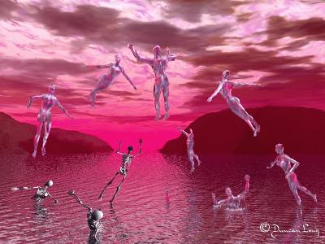
عودة المسيح
كريستولوجيا: شخص وعمل يسوع
د. ريك جريفيث • الهيئة الانجيلية الثقافية- الأردنBibleStudyDownloads.org •

Slide 2


Slide 3
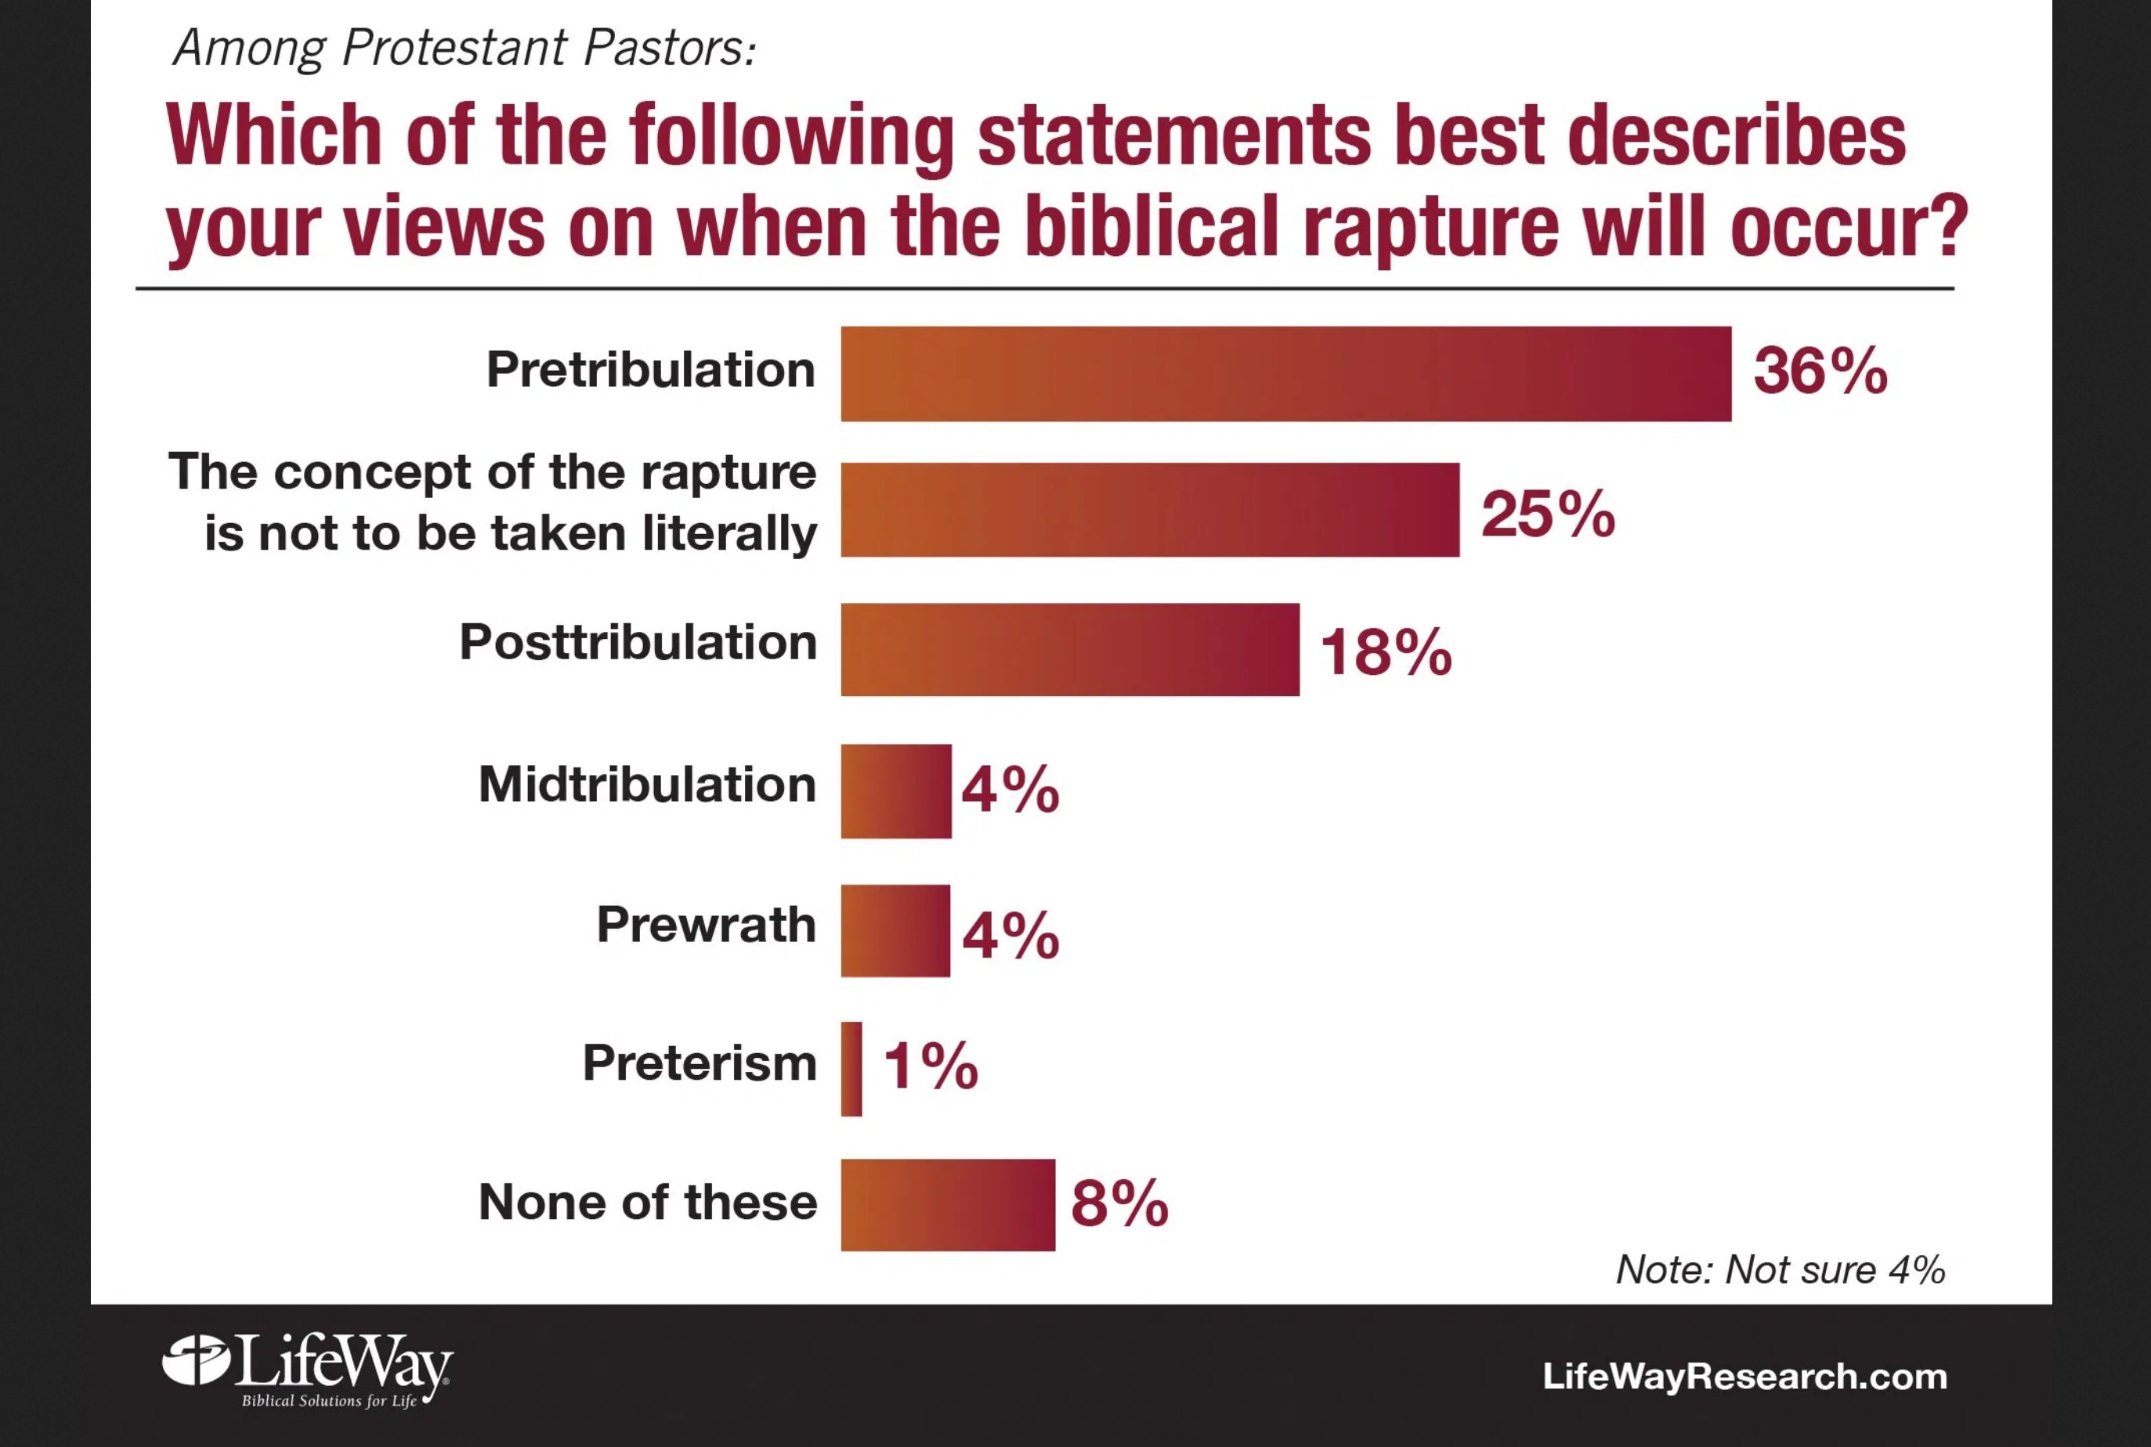
من بين الرعاة البروتستانت:
أي من العبارات التالية تصف وجهة نظرك بشكل أفضل عند حدوث
الاختطاف الكتابي؟
ما قبل الضيقة
لا ينبغي أن يؤخذ مفهوم
الاختطاف حرفياً
ما بعد الضيقة
في وسط الضيقة
وجهات نظر الاختطاف
(2016)
ما قبل الغضب
السابقية
ولا أي من هذه
ملاحظة: غير متأكدين 4%
https://blog.lifeway.com/newsroom/2016/04/26/pastors-the-end-of-the-world-is-complicated/
Notes:
https://blog.lifeway.com/newsroom/2016/04/26/pastors-the-end-of-the-world-is-complicated/
القساوسة: نهاية العالم معقدة
26 نيسان 2016
بقلم بوب سميتانا
ناشفيل، تينيسي – يعتقد معظم القساوسة البروتستانت أن يسوع سيعود في المستقبل. لكن قليلين يتفقون على تفاصيل نهاية العالم.
يتوقع ثلث القساوسة البروتستانت في أمريكا أن يُخطف المسيحيون – أو يؤخذون إلى السماء لمقابلة يسوع – عند بداية نهاية الزمان. ويعتقد حوالي النصف أن المسيح الكذاب المعروف باسم ضد المسيح سيظهر في وقت ما في المستقبل.
ويعتقد عدد مندهش أن ضد المسيح كان هنا بالفعل أو أنه ليس في طريقه إلى هنا على الإطلاق.
هؤلاء هم من بين نتائج استطلاع هاتفي جديد شمل 1000 من كبار القساوسة البروتستانت ووجهات نظرهم حول لاهوت الأيام الأخيرة من مؤسسة LifeWay Research ومقرها ناشفيل، برعاية من Charisma House Book Group.
يقول سكوت ماكونيل نائب رئيس LifeWay Research أن لاهوت نهاية الأزمنة لايزال يحظى بشعبية كبيرة من قبل مرتادي الكنائس. لكنه ليس موضوعًا سهلاً للوعظ عنه. ويقول: "أن معظم الناس يريدون من قسيسهم أن يعظ عن سفر الرؤيا ونهاية العالم." ويقول أيضًا: "هذه مهمة معقدة. وغالبًا ما يختلف القساوسة وعلماء الكتاب المقدس الذين يستشهدون بهم لكشف موضوع نهاية الأزمنة."
لا يوجد إجماع حول موضوع الاختطاف، فقد وجد الباحثون وجهات نظر متباينة على نطاق واسع حول ثلاثةجوانب من لاهوت الأيام الأخيرة:
توقيت الاختطاف (أنظر 1 تسالونيكي 4: 15- 17 ومتى 24).
طبيعة ضد المسيح (موجودة في رسالتي يوحنا الأولى والثانية ونصوص أخرى).
الملكوت الألفي، عندما يملك المسيح ألف سنة (رؤيا 20: 1- 10).
حوالي ثلث كبار القساوسة البروتستانت (36%) يؤمنون بنوع من الاختطاف ما قبل الضيقة المألوفة في الثقافة الشعبية. في هذا السيناريو، يختفي المسيحيون في بداية نهاية العالم. والذين يبقون سيعانون من ضيقة أو محنة عظيمة.
يقول واحد من كل أريعة قساوسة أن الاختطاف ليس حرفيًا. ويعتقد 1 من كل 5 أن الاختطاف يحدث بعد الضيقة (18%). ويعتقد البعض أن الاختطاف قد حدث بالفعل (1%) أو أنه سيحدث أثناء الضيقة (4%) أو قبل انسكاب غضب الله على الأرض (4%). ولا يتفق أخرون مع أي من هذه الآراء (8%) أو غير متأكدين مما سيحدث (4%).
يقول القساوسة البروتستانت الرئيسيون (36%) من المرجح أن الاختطاف ليس حرفيًا. ويتبنى هذا الرأي حوالي نصف اللوثريين (60%)، والميثودست (48%)، والقساوسة المشيخيين/الإصلاحيين (49%). ويحمل هذا الرأي عدد قليل من الرعاة المعمدانيين (6%)، أو الخمسينيين (أقل من 1%).
وبشكل عام فالإنجيليون (43%) هم أكثر اعتقادًا بالاختطاف قبل الضيقة.
أيضًا يلعب التعليم والعمر دورًا في كيفية رؤية القساوسة للاختطاف. من المرجح أن القساوسة الحاصلون على درجة الماجستير (33%) أو الدكتوراه (29%) يقولون أن الاختطاف ليس حرفيًا من أولئك الذين ليس لديهم درجة علمية (6%) أو لديهم درجة البكالوريوس (16%).
ويؤمن ستون بالمائة من القساوسة الذين ليس لديهم شهادة جامعية بالاختطاف قبل الضيقة. على النقيض من ذلك، فإن 26% من القساوسة الذين يحملون درجة الماجستير يحملون هذا الرأي. والقساوسة الذين تقل أعمارهم عن 45 عامًا هم الأقل احتمالاً ليؤمنوا بالاختطاف قبل الضيقة (28%)، مقارنة بجماعتهم الأكبر سنًا. هم أيضًا على الأرجح أقل احتمالاً (23%) يؤمنون بالاختطاف بعد الضيقة. ويتوقع معظمهم ظهور ضد المسيح، لكنهم يختلفون على التوقيت.
ووجدت LifeWay Research وجهات نظر متنوعة حول ضد المسيح. (يتواصل المقال في السفل حسب الرسم البياني).
ويقول حوالي النصف (49%) أن ضد المسيح هو شخصية ستظهر في المستقبل. ويقول آخرون أنه لا يوجد شخصية ضد المسيح (12%)؛ وهو تجسيد للشر (14%) أو هو مؤسسة (7%). ويقول ستة بالمائة أن ضد المسيح كان هنا بالفعل.
من المرجح أن يرى المعمدانيون (75%) والخمسينيون (83%) ضد المسيح في المستقبل. واللوثريين (29%)، والميثودست (28%)، والمشيخيين/الإصلاحيين (31%) هم أكثر عرضة لرؤية ضد المسيح كتجسيد للشر.
أيضًا يلعب التعليم دورًا في كيفية رؤية القساوسة ضد المسيح. ثلثا أولئك الذين لا يحملون شهادات جامعية (68%) أو البكالوريوس (63%) يؤمنون بشخصية ضد المسيح في المستقبل. وأقل من نصف الحاصلين على درجة الماجستير (39%) أو درجة الدكتوراه (49%) يحملون هذا الرأي.
عقيدة القبل الألفية شائعة
يختلف القساوسة أيضًا حول تفاصيل الملك الألفي. حوالي النصف (48%) يؤمنون بالعقيدة قبل الألفية، وهي وجهة النظر القائلة أن مُلك المسيح لمدة 1000 سنة سيحدث في المستقبل. ويؤمن الثلث (31%) بالعقيدة اللاألفية، وهي وجهة النظر القائلة أنه لا يوجد ملك لمدة 1000 عام، حيث أن المسيح يملك بالفعل على قلوب وعقول المسيحيين.
ويؤمن 1 من كل 10 (11%) بعقيدة ما بعد الألفية – وهي فكرة أن العالم سيصبح بالتدريج أكثر مسيحيًا حتى عودة المسيح.
تم تقسيم معظم القساوسة حسب الطوائف:
المعمدانيون (75%) والخمسينيون (84%) من المرجح أن يختاروا العقيدة ما قبل الألفية.
اللوثريون (71%) هم الأكثر احتمالاً لأختيار اللاألفية، يليهم القساوسة المشيخيون/الإصلاحيون (52%) والميثودست (37%).
وكان الميثودست (37%) أكثر ميلاً من الطوائف لاختيار عقيدة ما بعد الألفية.
أيضًا لعب التعليم دورًا. إذ تحظى عقيدة ما قبل الألفية بشعبية كبيرة بين أولئك الذين ليس لديهم تعليم جامعي (71%) أو درجة البكالوريوس (63%). وتفضل العقيدة اللاألفية بين أولئك الحاصلين على درجة الماجستير (41%).
ويقول بيلي هالويل، مؤلف الكتاب القادم شفرة هرمجدون: مسعى أحد الصحفيين للحصول على إجابات حول نهاية الأزمنة، أن البحث يحدد مدى انتشار نظريات نهاية الأزمنة المختلفة.
ويقول: "آمل أن تفتح البيانات نقاشًا حول معتقدات الوعّاظ الأخروية، ولماذا يحملون هذه الأفكار، وكيف يمكن لأعضاء الكنائس والقادة الدينيين أن يفهموا النصوص الكتابية بشكل أفضل."
يقول ماكونيل أنه ليس أمرًا سيئًا أن يختلف القساوسة بشأن تفاصيل نهاية العالم. إذ يتفق معظمهم على التعاليم الرئيسية حول المجئ الثاني. وبقية التفاصيل لا تؤثر على الحياة اليومية لمعظم المسيحيين. ويقول: "أن الصورة الكبيرة لسفر الرؤيا واضحة – عودة يسوع، ويجب أن يكون الناس مستعدين، وهزيمة الشر." "ومع بقية التفاصيل، فهناك مجال لعدم الاتفاق."
بوب سميتانا كاتب كبير في مجلة Facts & Trend.
تم إجراء هذا الاستطلاع الهاتفي للقساوسة البروتستانت للفترة من 8 إلى 22 كانون الثاني 2016. وتم رعاية الأسئلة من قبل Charisma House Book Group. كانت قائمة الدعوة عينة عشوائية موزعة حسب حجم الكنيسة مأخوذة من قائمة جميع الكنائس البروتستانتية. تم إجراء المقابلة مع قس كبير، أو خادم، أو قس للكنيسة التي دعيت للاستطلاع. تم ترجيح الإجابات حسب المنطقة لتعكس عدد السكان بشكل اكثر دقة. كانت العينة المكتملة من 1000 شخص في الاستطلاع. وفرت العينة نسبة ثقة 95% وأن نسبة الخطأ في أخذ العينات لا يتجاوز زائد أو ناقص 3.1%. كانت هوامش الخطأ أعلى في بعض المجموعات الفرعية. وتقرير الاستطلاع بالكامل متاح على الموقع LifeWayResearch.com
إن شركة LifeWay Research هي شركة أبحاث إنجيلية مقرها في ناشفيل متخصصة في المسوحات حول الإيمان في الثقافة والأمور الي تؤثر على الكنيسة.
حفظت تحت: الأخبار الموسومة بـ: ضد المسيح، نهاية الأزمنة، علم الأمور الأخيرة، LifeWay Research، قساوسة، لاهوت.

Slide 4
اللاألفية
473
المجيء الثاني
حكم المسيح الروحي
الضيقات
عصر الكنيسة
الملكوت الأبدي
الجينونة

Slide 5
انتقادات اللاهوت العهدي
منهاج روحاني (83- 84)
رؤية التدبيرات لكن الإصرار على عهد نعمة واحد (8)
العهود الكتابية لها عناصر بجانب الفداء (85)
هدف التاريخ ليس واسعًا بما فيه الكفاية – باستثناء الأغراض المتعلقة بإسرائيل، والكنيسة، والملائكة، والكون (85- 86)
وجهات النظر القديمة ليست صحيحة بالضرورة (المسألة كتابية)
"عهد النعمة" و "عهد الأعمال" غير موجودان في الكتاب المقدس أبدًا (82)
المقاطع المذكورة (تثنية 6: 5، 10- 12؛ 30: 15- 20) = الحياة في أرض الموعد (وليس السماء) (رايري، 189)
الاستخدام الاستنتاجي (وليس الاستقرائي) والتفسير بدلاً من البيانات الواضحة
(رايري، 189- 90)
يُقرأ العهد الجديد مرة أخرى في العهد القديم (رايري، 191 -93)
العهد الإبراهيمي مشروط
بول ن. بينوير، فهم نبوات آخر الأزمنة، 83- 86؛ راجع، رايري، التدبيرية، 189، 193

Slide 6
473
ما بعد الألفية
المجيء الثاني
عصر الإنجيل
الذهبي
الضيقات
عصر الكنيسة
الملكوت الأبدي
الدينونة

Slide 7
عقيدة ما قبل الألفية
208
433
المجيء
الثاني
المجيء
=
الثاني
الضيقة
الألفية
عصر الكنيسة
الملكوت الأبدي
٧ سنوات
١٠٠٠ سنة
وجهات النظر الخمسة للإختطاف ما قبل الألفية
الدينونة

Slide 8
التدبيرية
208
362
المجئ
الثاني
اسرائيل
عصر
الكنيسة
الضيقة
الألفية
الملكوت الأبدي
٧ سنوات
١٠٠٠ سنة
الدينونة
Notes:
الشرائح الـ 22 التالية هي نفسها الشرائح 193-215 من عرض رؤيا 1-12

Slide 9
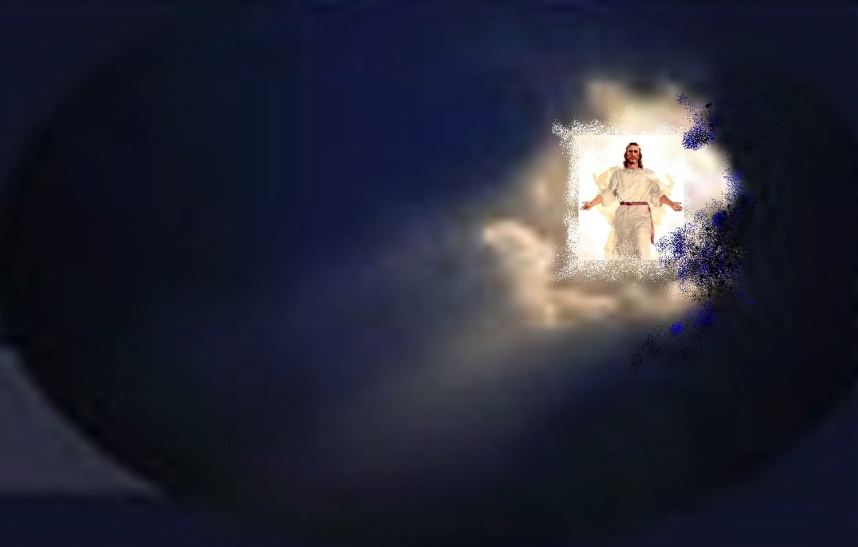
متى سيحدث الاختطاف؟

Slide 10

فيلادلفيا (رؤ 3: 7- 13)
57
التحذير
لا أحد
برغامس
ثياتيرا
Exhortation
Hold on to what you have
Rebuke
None!
Commendation:
Deeds, keeps Christ's word and does not deny His name, endures patiently
الوعد
وعد المسيح
مؤمني فيلادلفيا
بفوائد لمثابرتهم
(3: 9- 13)
Christ:
Holy and true, holds the key of David
سميرنا
ساردس
أفسس
فيلادلفيا
لاودكية

Slide 11

يعد المسيح بالكرامة أمام
الأعداء (3: 9)
"I have given you an open door that no one can shut" (3:8)
" هَأَنَذَا أَجْعَلُ ٱلَّذِينَ مِنْ مَجْمَعِ ٱلشَّيْطَانِ، مِنَ ٱلْقَائِلِينَ إِنَّهُمْ يَهُودٌ وَلَيْسُوا يَهُودًا، بَلْ يَكْذِبُونَ، هَأَنَذَا أُصَيِّرُهُمْ يَأْتُونَ وَيَسْجُدُونَ أَمَامَ رِجْلَيْكَ، وَيَعْرِفُونَ أَنِّي أَنَا أَحْبَبْتُكَ."

Slide 12
التدبيرية
208
362
المجئ
الثاني
اسرائيل
عصر
الكنيسة
الضيقة
الألفية
الملكوت الأبدي
٧ سنوات
١٠٠٠ سنة
الدينونة
Notes:
الشرائح الـ 22 التالية هي نفسها الشرائح 193-215 من عرض رؤيا 1-12

Slide 13


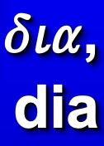

حروف الجر اليونانية
209
361
" من ، خارج ،
بعيد عن "
" حول "
"عبر"
"داخل"
Notes:
"في كثير من الأحيان ، ولكن ليس دائمًا ، تعني ek من الداخل ، بينما تعني كلمة apo من بطريقة أكثر عمومية (على سبيل المثال ، من الخارج ، من المنطقة المجاورة)"
(Eugene Van Ness Goetchius، The Language of the New Testament [New York : أبناء تشارلز شريبنر ، 1965] ، 151).

Slide 14
عقيدة ما قبل الألفية
208
433
المجيء
الثاني
المجيء
=
الثاني
الضيقة
الألفية
عصر الكنيسة
الملكوت الأبدي
٧ سنوات
١٠٠٠ سنة
وجهات النظر الخمسة للإختطاف ما قبل الألفية
الدينونة

Slide 15
الاختطاف "قبل الضيقة"
209
361
المجيء
الثاني
الاختطاف
الضيقة
الألفية
عصر الكنيسة
الملكوت الابدي
٧ سنوات
١٠٠٠ سنة
الدينونة

Slide 16
لماذا أنا من مؤمني الإختطاف قبل الضيقة؟
209
سيتم إبعاد المؤمنين عن هذه "الساعة" أو الفترة الزمنية (رؤيا٣: ١٠).

Slide 17
الاختطاف "قبل الضيقة"
209
362
1. " (ek) أَنَا أَيْضًا سَأَحْفَظُكَ مِنْ سَاعَةِ التَّجْرِبَةِ الْعَتِيدَةِ أَنْ تَأْتِيَ عَلَى الْعَالَمِ كُلِّهِ لِتُجَرِّبَ السَّاكِنِينَ عَلَى الأَرْضِ.
(رؤيا ٣: ١٠)
المجئ
الثاني
الاختطاف
الضيقة
الألفية
عصر الكنيسة
الملكوت الابدي
٧ سنوات
١٠٠٠ سنة
الدينونة

Slide 18
الاختطاف "قبل الضيقة"
209
362
1. " (ek) أَنَا أَيْضًا سَأَحْفَظُكَ مِنْ سَاعَةِ التَّجْرِبَةِ الْعَتِيدَةِ أَنْ تَأْتِيَ عَلَى الْعَالَمِ كُلِّهِ لِتُجَرِّبَ السَّاكِنِينَ عَلَى الأَرْضِ.
(رؤيا ٣: ١٠)
الاختطاف
1. " (ه ، ك) أَنَا أَيْضًا سَأَحْفَظُكَ مِنْ سَاعَةِ التَّجْرِبَةِ الْعَتِيدَةِ أَنْ تَأْتِيَ عَلَى الْعَالَمِ كُلِّهِ لِتُجَرِّبَ السَّاكِنِينَ عَلَى الأَرْضِ."
(رؤيا٣: ١٠)
المجئ
الثاني
" من ، خارج ، بعيد عن "
الضيقة
الألفية
عصر الكنيسة
"خلال"
الملكوت الأبدي
٧ سنوات
١٠٠٠ سنه
"داخل"
الدينونة
Notes:
"في كثير من الأحيان ، ولكن ليس دائمًا ، تعني ek من الداخل ، بينما تعني ek من بطريقة أكثر عمومية (على سبيل المثال ، من الخارج ، من المنطقة المجاورة)"
(Eugene Van Ness Goetchius، The Language of the New Testament [New York : أبناء تشارلز شريبنر ، 1965] ، 151).

Slide 19
الظهور الآخر الوحيد في العهد الجديد لـ ”أَحْفَظُكَ"(thre,w e,k)
209
362
1. " (ek) أَنَا أَيْضًا سَأَحْفَظُكَ مِنْ سَاعَةِ التَّجْرِبَةِ الْعَتِيدَةِ أَنْ تَأْتِيَ عَلَى الْعَالَمِ كُلِّهِ لِتُجَرِّبَ السَّاكِنِينَ عَلَى الأَرْضِ.
(رؤيا ٣: ١٠)
تتعلق فكرة إخراجك من العالم بإبعادك عن العالم
مجال
"الشرير"
" من ، خارج ،
بعيد عن "
لم يتم الاحتفاظ بالموازيات في مجال الشيطان والتي لم يتم الاحتفاظ بها في فترة الضيقة
Notes:
"في كثير من الأحيان ، ولكن ليس دائمًا ، تعني ek من الداخل ، بينما تعني ek من بطريقة أكثر عمومية (على سبيل المثال ، من الخارج ، من المنطقة المجاورة)"
(Eugene Van Ness Goetchius، The Language of the New Testament [New York : أبناء تشارلز شريبنر ، 1965] ، 151).

Slide 20
الاختطاف "قبل الضيقة"
209
المجئ
الثاني
الاختطاف
الضيقة
1. " (ek) أَنَا أَيْضًا سَأَحْفَظُكَ مِنْ سَاعَةِ التَّجْرِبَةِ الْعَتِيدَةِ أَنْ تَأْتِيَ عَلَى الْعَالَمِ كُلِّهِ لِتُجَرِّبَ السَّاكِنِينَ عَلَى الأَرْضِ.
(رؤيا ٣: ١٠)
الألفية
عصر الكنيسة
الكلوت الأبدي
٧ سنوات
١٠٠٠ سنة
في كل مرة تحدث هذه العبارة ... يكون أعداء الكنيسة دائمًا في ذهنهم ـ موونس ، 120
الدينونة

Slide 21



لماذا أنا من مؤمني الإختطاف قبل الضيقة؟
209
سيتم إبعاد المؤمنين عن هذه "الساعة" أو الفترة الزمنية (رؤيا٣: ١٠)
الضيقة تختبر غير المؤمنين (٣: ١٠) تحت غضب الله (٦: ١٦-١٧)
سيغيب عمل الروح القدس لحجز الشر (٢ تسالونيكي
٢: ٦-٧).
to. kate,con " ما يقيد" = محايد ، ٢: ٦= الوعظ بالإنجيل
o` kate,cw n "الذي يحجز" = مذكر ، ٢: ٧ = شخص
pnue/ma "الروح" = اسم محايد ولكنه مستخدم من شخص

Slide 22
الإختطاف "قبل الضيقة"
209
5. لن تتعرض الكنيسة أبدًا
لغضب الله
يو ٥: ٢٤
رو٥: ٩ ؛ ٨: ١
١ تس ١: ١٠ ، ٥: ٩
رؤ ٦: ١٥-١٧
رؤ ١١: ١٨
رؤ ١٤: ١٠ ، ١٩
المجئ الثاني
الاختطاف
الضيقة
الألفيه
عصر الكنيسة
الملكوت الأبدي
٧ سنوات
١٠٠٠ سنه
الدينونة

Slide 23
لماذا أنا من مؤمني الإختطاف قبل الضيقة؟
209
سيتم إبعاد المؤمنين عن هذه "الساعة" أو الفترة الزمنية (رؤيا٣: ١٠)
الضيقة تختبر غير المؤمنين (٣: ١٠) تحت غضب الله (٦: ١٦-١٧)
سيغيب عمل الروح القدس لحجز الشر (٢ تسالونيكي
٢: ٦-٧).
4. لم يتم ذكر الكنيسة أبدًا في إصحاحات الضيقة (رؤيا ٤-١٩) باستثناء "مسكن الله" في السماء (١٣: ٦ ؛ راجع أفسس ٢: ٢١-٢٢).

Slide 24
لماذا أنا من مؤمني الإختطاف قبل الضيقة؟
209
5. لن تتعرض الكنيسة أبدًا لغضب الله (يوحنا ٥: ٢٤، رومية ٥: ٩ ؛ ٨: ١؛ تسالونيكي الأولى ١: ١٠ ؛ ٥: ٩). الاضطهاد والغضب مختلفان تمامًا!

Slide 25
لماذا أنا من مؤمني الإختطاف قبل الضيقة؟
209
6. الضيقة العظيمة وشيكة ("يمكن أن تحدث في أي وقت") ، لذلك يجب أن يكون أيضًا قبل الضيقة:
أ. "... يَوْمَ الرَّبِّ كَلِصٍّ فِي اللَّيْلِ هكَذَا يَجِيءُ."
(١ تسالونيكي ٥: ٢)
ب. وَإِنْ مَضَيْتُ وَأَعْدَدْتُ لَكُمْ مَكَانًا آتِي أَيْضًا وَآخُذُكُمْ إِلَيَّ
(يوحنا ١٤: ٣) = "اتي ايضا" في المستقبل القريب بدون علامات
ج. يعقوب ٥: ٨-٩ ؛ تيط ٢: ١٣ ؛ عب ٩: ٢٨ ؛ ١ بط ١: ٦-٧ ؛ ١ يو ٢: ٢٨ ؛ ٣: ٢-٣ ؛ رؤا ٢٢: ١٠ - ١٢

Slide 26
مراحل المجيء الثاني
210
 | الاختطاف | الرؤيا
1 | قبل الضيقة (رؤيا ٣: ١٠) | بعد الضيقة (رؤيا ١٩: ١١-١٢)
2 | سيأتي المسيح في الهواء (1 تسالونيكي 4: 16) | سيأتي المسيح إلى الأرض ، ورجلاه تلامسان جبل الزيتون (زك ١٤: ٤)
3 | المجئ من أجل القديسين (يوحنا ١٤: ١-٢ ؛ ١تسالونيكي ٤: ١٥-١٧) | مجيء مع القديسين (متى ٢٥: ٣١ ؛ ١تسالونيكي ٣: ١٣ ؛ رؤيا ١٩: ١٤)
4 | القديسون (أمواتًا وأحياء) سيُخطفون ("يُختطفون") من الأرض لملاقاة الرب في الهواء ويؤخذون إلى السماء (تسالونيكي الأولى ٤: ١٦-١٧) | القديسون على الأرض سيبقون على الأرض (لا ضيقة) ليُدخلوا إلى الألفية (أعمال الرسل ١٥: ١٦ ؛ رؤيا ٥: ١٠ ؛ راجع متى ٦: ١٠ ؛ الفصل ٢٤)
5 | تنتج الراحة والأمل (١تسالونيكي ٤: ١٨) | ينتج الخوف والدينونة (متى ٢٤: ٢٧-٣١؛ لوقا ٢١: ٢٠-٢٨ ؛ رؤيا ٦: ١٥-١٧)

Slide 27
مراحل المجيء الثاني
210
 | الاختطاف | الرؤيا
6 | كشف الحقيقة الغامضة فقط في عصر العهد الجديد (١ كورنثوس ١٥: ٥١) | مركزية في نبوءة العهد القديم ولكن تم توضيحها في العهد الجديد (ارميا ٣٠: ٧ ؛ زك ١٤: ١-٣ ؛ متى ٢٤: ٣٠ ؛ كولوسي ٣: ٤)
7 | تمجدت أجساد قديسي الكنيسة (١ كو ١٥: ٥١-٥٨ ؛ فيلبي ٣: ٢٠-٢١) وأحضرت إلى السماء لمدة سبع سنوات (تسالونيكي الأولى ٤: ١٧) | تركت أجساد قديسين الضيقه في حالة مميتة لتواصل العيش على الأرض في الألفية (متى ٢٥: ٣١-٣٤)
8 | وشيكة ، لا حاجة لإشارات (١ تسالونيكي ٤: ١٦) | ليست وشيكة ولكنها مسبوقة بعلامات مذهلة في السماء وعلى الأرض (متى ٢٤: ٢٩-٣١ ؛ لوقا ٢١: ٢٥-٢٨ ؛ أعمال 2: ١٩-٢١؛ رؤ ١: ٧ ؛ الفصل ٦-١٩)
9 | الهدف الأساسي هو تحرير القديسين من هذا العالم (١ تسالونيكي ١: ١٠) | الغرض الأساسي هو الدينونة على الغير مؤمنين (متى ٢٥: ٣١-٤٦)

Slide 28
مراحل المجيء الثاني
210
 | الاختطاف | الرؤيا
10 | غير مرئي وسري لأن المؤمنين وحدهم يرون المسيح وبما أن الله يرسل ضلالًا قويًا من خلال المسيح الدجال (٢ تسالونيكي ٢: ١١) | مرئي وعام لأن "كل عين تراه" (رؤ ١: ٧)
11 | يحقق وعدًا للكنيسة حيث لا يوجد تمييز بين اليهود والأمم (١ تسالونيكي ٤: ١٥ ؛ راجع يوحنا ١٤: ١-٣ ؛ أف ٢: ١١-١٦) | الوفاء بالوعود لإسرائيل بالعهود التي أُبرمت في العهد القديم (تكوين ١٢: ١-٣ ؛ مزمور ٨٩ ؛ إشعياء ١١: ١١-١٤ ؛ راجع رومية ١١: ٢٦-٢٧ )
12 | يبدأ الشر في الزيادة (٢ تسالونيكي ٢: ١-١٢) | يتم قمع الشر (٢ تسالونيكي ١: ٧ ؛ مز ٣٧: ٩-١٠)
13 | إزالة الكنيسة (١ تسالونيكي ٤: ١٣-١٨) | إزالة الشيطان (رؤيا ٢٠: ١-٣)

Slide 29
مراحل المجيء الثاني
210
 | الاختطاف | الرؤيا
14 | يظهر المسيح كرئيس للكنيسة وكل الأشياء (أفسس ١: ١٠ ، ٢٢ ؛ ٤: ١٥ ؛ كولوسي ١: ١٨ ؛ ٢: ١٠) | تبرر المسيح على أنه المسيح لإسرائيل (زك ١٤: ٣-٤ ؛ راجع أعمال ١: ٦ مع آية ١١)
15 | مقعد دينونة المسيح للمؤمنين (٢ كورنثوس ٥: ١٠ ؛ ١كورنثوس ٣: ١٣) | دينونة إسرائيل والأمم (حزقيال ٢٠: ٣٤-٣٨ ؛ متى ٢٥ ؛ زك ١٤: ٤ ؛ راجع ص ١٦٠)
16 | الرب قريب (فيلبي ٤: ٥) | الملكوت قريب (متى ٢٤: ١٤)
17 | دمرت الطبيعة فيما بعد (رؤيا ٦-١٦) | استعادت الطبيعة بعد ذلك (رومية ٨: ١٩-٢٢ ؛ إشعياء ١١: ٦-٩ ؛ ٣٥: ٩ ؛ ٦٥: ٢٥)

Slide 30
الاختطاف " وسط الضيقة "
208
المجئ
الثاني
الاختطاف
الضيقة
الألفية
عصر الكنيسة
الملكوت الأبدي
٧ سنوات
١٠٠٠ سنه
الدينونة

Slide 31
الاختطاف " بعد الضيقة "
208
المجيء
الثاني
الاختطاف
الضيقة
الألفية
عصر الكنيسة
الملكوت الأبدي
٧ سنوات
١٠٠٠ سنة
الدينونة

Slide 32
انتقادات للأختطاف "ما بعد الضيقة"
70
1. تاريخيًا: كون المذهب جديدًا لا يجعله غير صالح، على أي حال، لم يكن ج. ن. داربي أول المؤمنين بـ "ما قبل الضيقة" (245- 48)
2. طبيعة فترة الضيقة هي فترة غضب الله، بدءًا من رؤيا 6 (248- 52)
3. طبيعة الكنيسة كونها متميزة عن إسرائيل، التي توجه إليها الضيقة (253- 56)
4. الاختلاف بين نصوص الاختطاف والمجئ الثاني، رغم تشابه المصطلحات (256- 57)
5. الوقت اللازم بين الاختطاف والمجئ الثاني للحصول على المكافئات، وعشاء العرس والأجساد الميتة (257- 58)
6. الإنكار الوشيك: لم يكن من الممكن أن يتحقق أي شئ في الوقت الذي كان بطرس يكبر فيه (يوحنا 21: 18- 19؛ راجع 1 بطرس 4: 7)
7. الموعظة على جبل الزيتون تتعلق بإسرائيل وتفتقر لموضوعات قيامة الكنيسة أو تمجيدها (259- 60)
8. الحاجة إلى أجساد غير ممجدة في الألفية ووجود "الخراف" في دينونة "الخراف والجداء" (260)
بول بينوير، فهم نبوات آخر الأزمنة، 245- 261، ملخص في 260- 61

Slide 33
لماذا أنا لست من مؤمني بعد الضيقة؟
209
435
8. إذا كان بعد الضيقة، فسيتم فصل الأغنام بالفعل عن الماعز (متى ٢٥: ٣١-٤٦).
9. سيموت بعض الناس في الألفية (إشعياء ٦٥: ٢٠) ، لكن الاختطاف بعد الضيقة يعطي جسدًا مجيدًا لجميع المؤمنين ؛ لذلك ، يجب أن يثق بعض الناس بالمسيح في الضيقة ويدخلوا الألفية في أجسادهم الفانية.

Slide 34
الاختطاف "قبل الضيقة"
209
المجئ
الثاني
الاختطاف
الضيقة
1. " (ek) أَنَا أَيْضًا سَأَحْفَظُكَ مِنْ سَاعَةِ التَّجْرِبَةِ الْعَتِيدَةِ أَنْ تَأْتِيَ عَلَى الْعَالَمِ كُلِّهِ لِتُجَرِّبَ السَّاكِنِينَ عَلَى الأَرْضِ.
(رؤيا ٣: ١٠)
الألفية
عصر الكنيسة
الكلوت الأبدي
٧ سنوات
١٠٠٠ سنة
في كل مرة تحدث هذه العبارة ... يكون أعداء الكنيسة دائمًا في ذهنهم ـ موونس ، 120
الدينونة

Slide 35
الاختطاف " الجزئي "
208
المجيء
الثاني
الاختطاف
الضيقة
الألفية
عصر الكنيسة
الملكوت الأبدي
٧ سنوات
١٠٠٠ سنه
الدينونه

Slide 36

"الغضب قبل" الاختطاف
208
المجيء
الثاني
الغضب قبل
الاختطاف
غضب الله
(يوم الرب)
بداية الاحزان
الضيقة العظيمة
الألفية
عصر الكنيسة
الملكوت الأبدي
لأنك حفظت كلمتي في الصبر
سأبقيك من الساعة (هنا)
الضيقة
ويوم الرب بعد الاختبار
١٠٠٠ سنه
الدينونة
٧ سنوات

Slide 37
نظرة عامة على المستقبل
437
العرش
العظيم
الأبيض
(رؤ 20 : 11 - 14)
الإختطاف
(1 تس 4 : 13 - 18)
المجيء الثاني
(زك 14 : 3 - 5)
يوم الرب
عصر الكنيسة
الضيقة
(زك 14 : 1 - 2)
الحكم الألفي
(زك 14 : 6 - 21)
جوج و ماجوج (هرمجدون)
(حز 38 - 39)
إرجاع جوج و ماجوج
(رؤ 20 : 7 - 10)
ارميا ٣٠ : ٧
آهِ! لأَنَّ ذَلِكَ الْيَوْمَ عَظِيمٌ وَلَيْسَ مِثْلُهُ. وَهُوَ وَقْتُ ضِيقٍ عَلَى يَعْقُوبَ وَلَكِنَّهُ سَيُخَلَّصُ مِنْهُ.
Notes:
Arabic Common Slides-298
JE-09-Return of Christ-36
OS-23-Isaiah 1-12-Slide 87
OS-26-Ezekiel 1-39-Slide 247
OS-26-Ezekiel 40-43-Slide 24
OS-29-Joel-87
OS-31-Obadiah-142
OS-39-Zechariah-158, 167, 184
NS-22-Rev4-6-slide 117
NS-22-Rev20-22-slide 137

Slide 38

و الأموات في المسيح سيقومون أولاً
(1 تس 4: 16ب)
Notes:
But what happens to the bodies of these who have died? Are they changed? (RAPTURE transformation of the body= farmer's wife in elevator).
For sure! Read 1 Corinthians 15:50-55.
Exactly how these bodies are reassembled and resurrected is not stated.

Slide 39

سوف نلتقي به في السحب

Slide 40
Black

Slide 41

"سوف نراه"
غنتها ساندي باتي
Notes:
_________
ES-09-Rapture
NS-13-1 Thess
NS-14-2 Thess
NS-27-Rev20-22

Slide 42
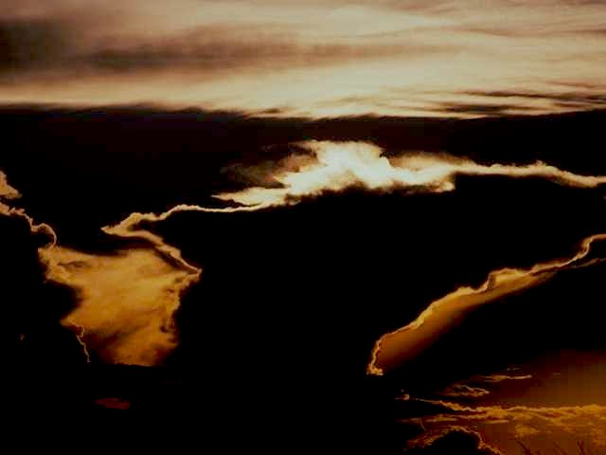
ستنفتح
السموات

Slide 43
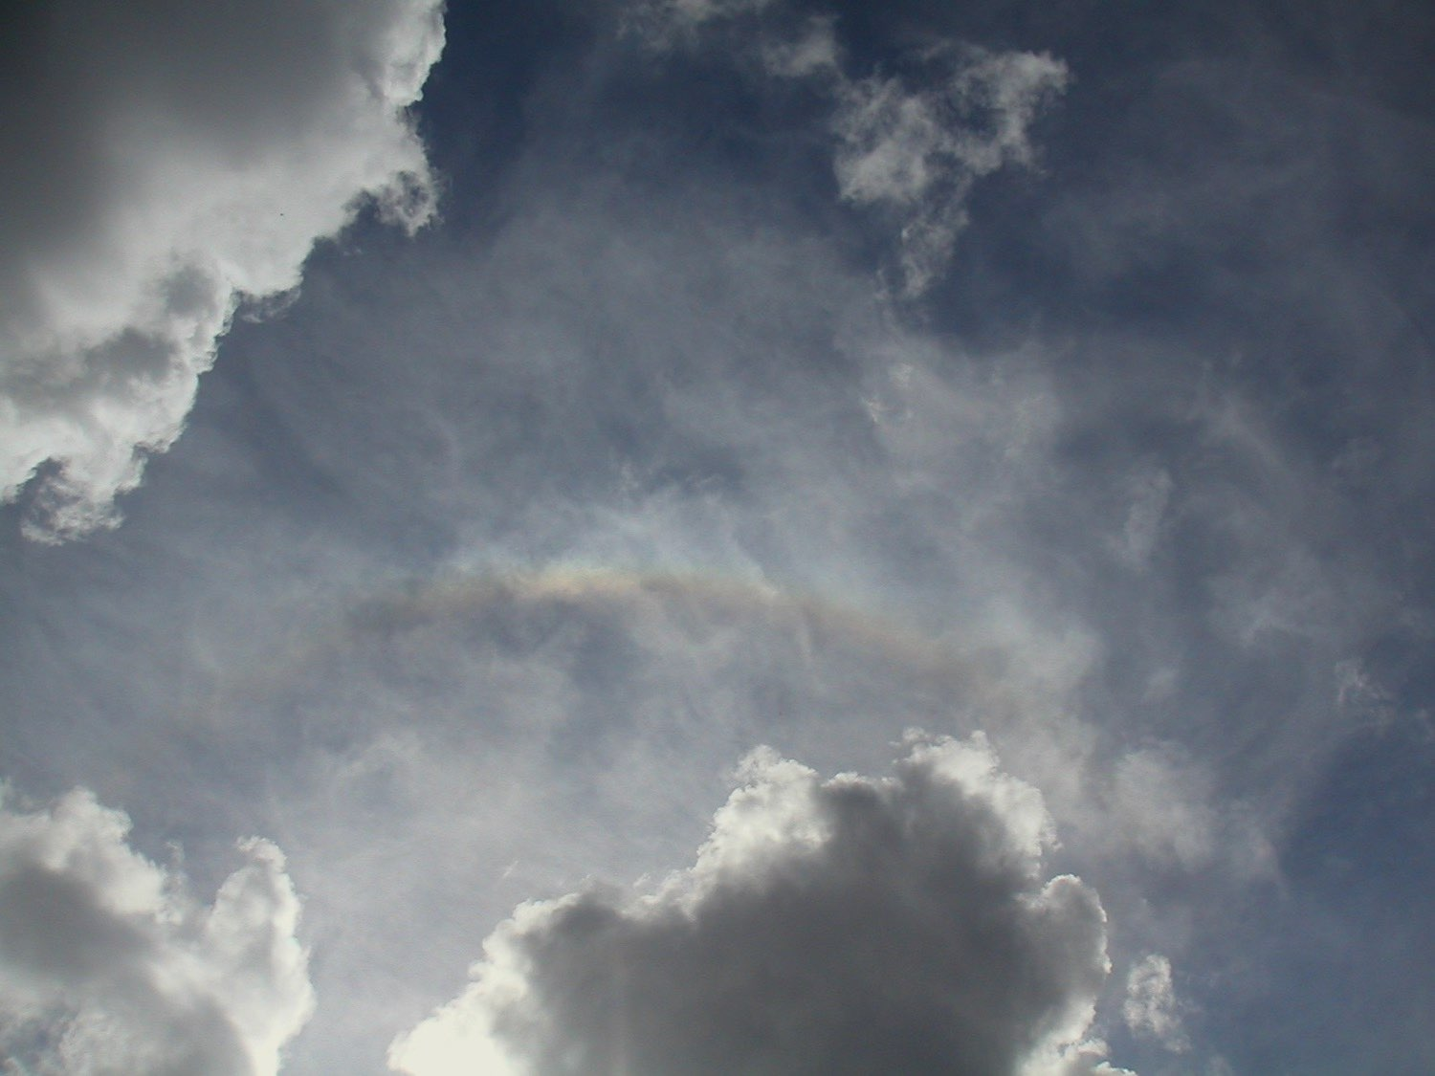
تحضيرًا لدخولهِ...

Slide 44

ستصفق
له النجوم
برعود
التسبيح

Slide 45
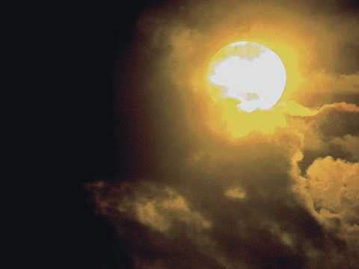
النور
العذب
في
عينية
سيقوّي
الذين
ينتظرونه

Slide 46
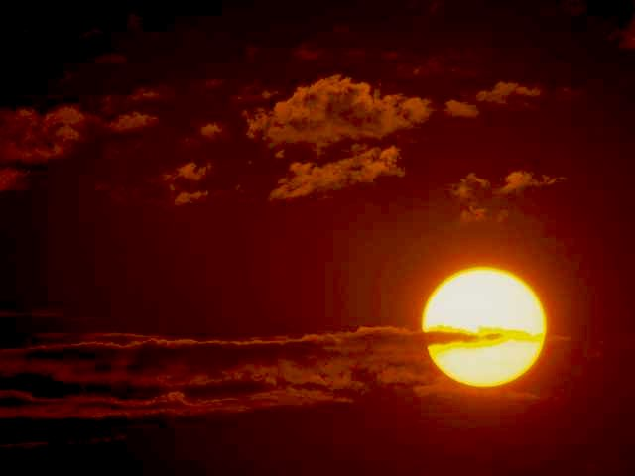
وسنراه حينئذ وجهًا لوجه

Slide 47
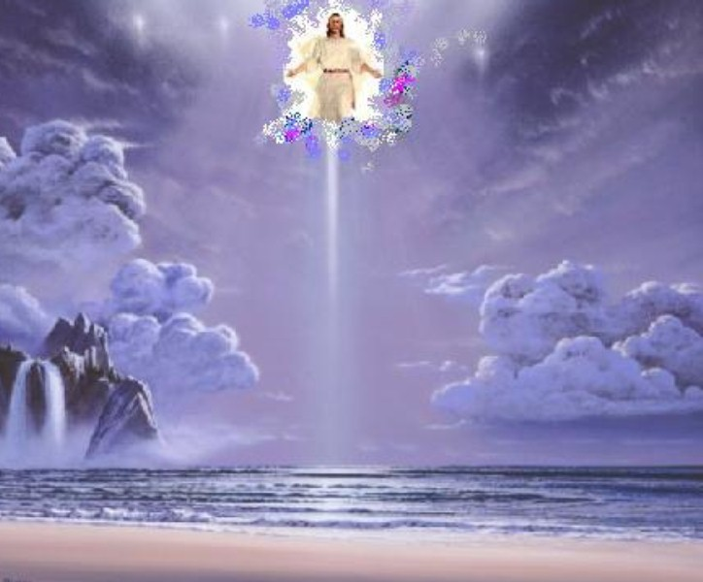
سوف نراه
سوف نراه

Slide 48
...وجهًا لوجه
في كل مجده

Slide 49

سوف
نراه
سوف
نراه

Slide 50
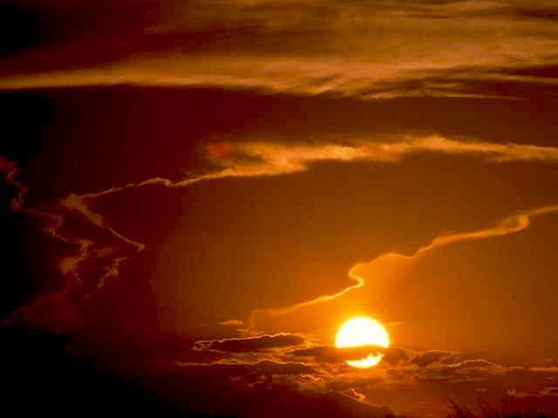
...وجهًا لوجه
ربنا ومخلصنا

Slide 51
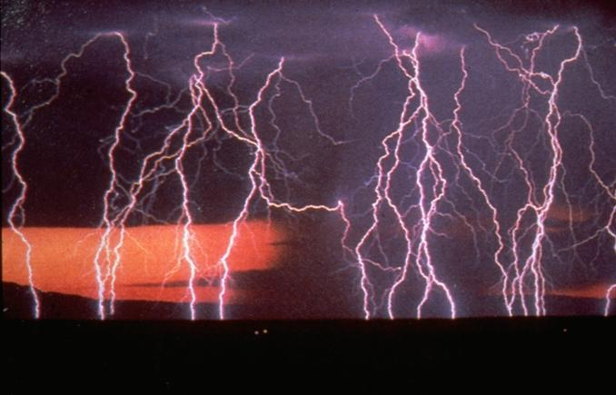
وستطلق الملائكة صيحة
مجيئهِ

Slide 52
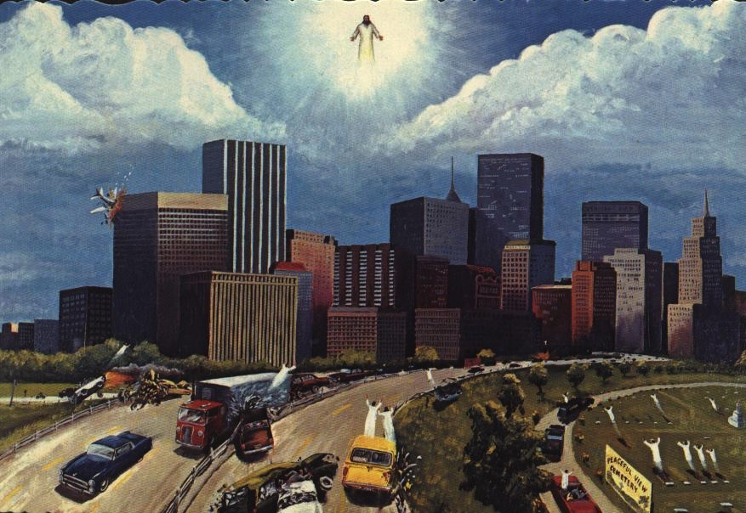
وسينهض النائمون
من أماكن سباتهم

Slide 53

وأولئك الباقون
سيتغيّرون في لحظة

Slide 54
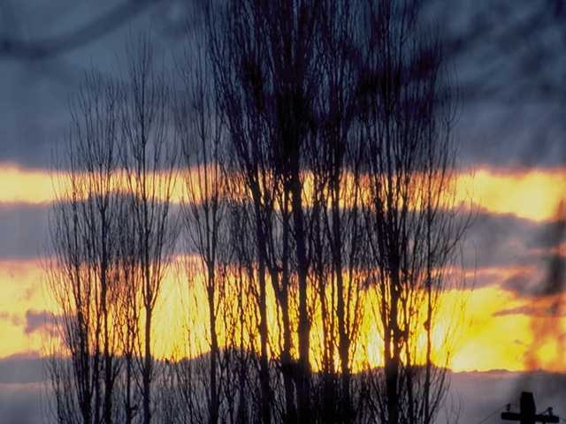
وسنراه حينئدٍ
وجهًا لوجه

Slide 55
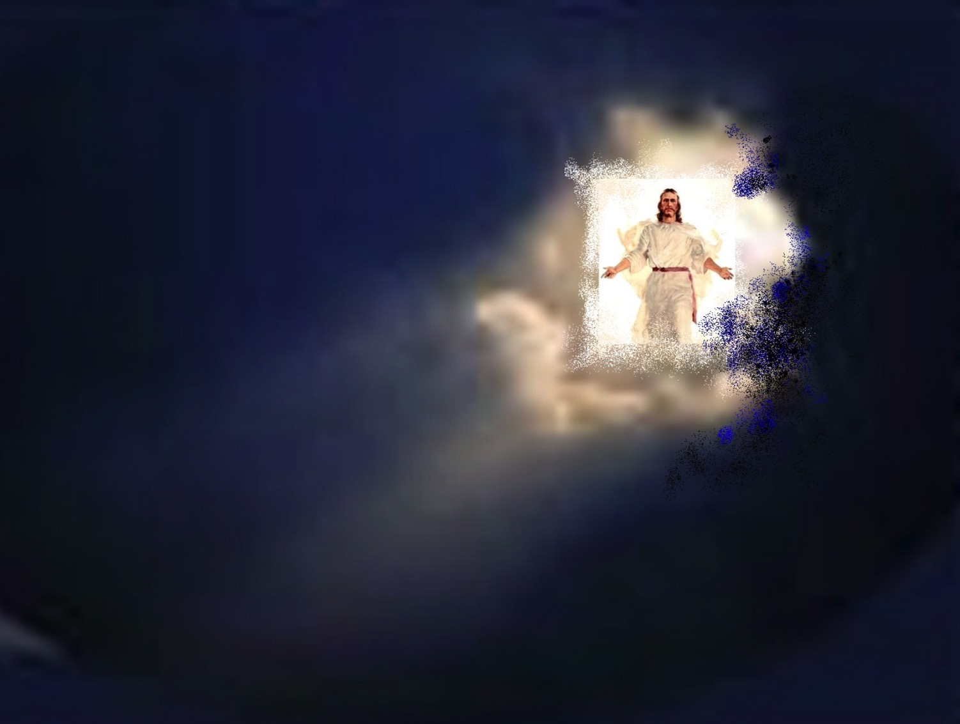
سوف تراه
سوف نراه

Slide 56

...وجهًا لوجه
في كل مجدهِ

Slide 57
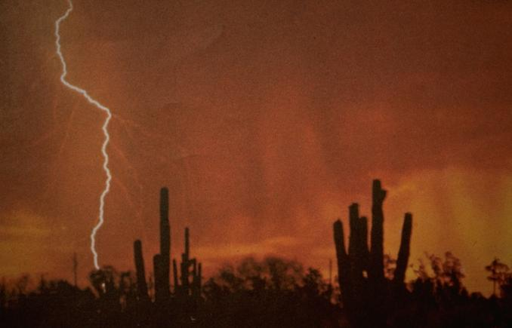
سوف نراه
سوف نراه

Slide 58
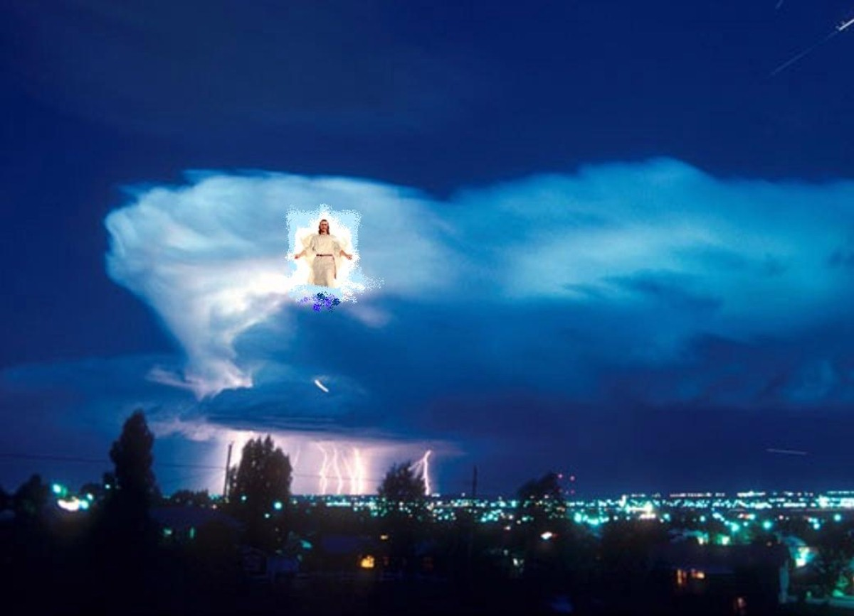
...وجهًا لوجه
ربنا ومخلصنا

Slide 59

سوف نراه،
ربنا ومخلصنا!

Slide 60
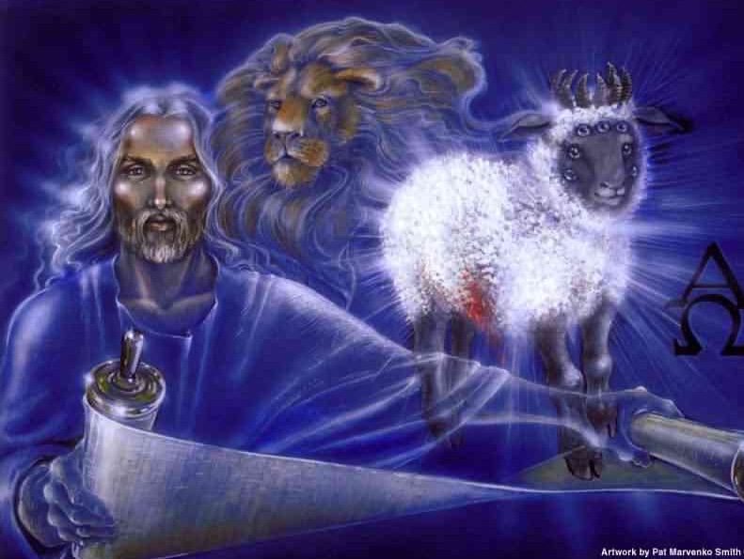
... ربنا ومخلصنا!

Slide 61

سنعيش إلى الأبد
مع الذي رمى
النجوم في الفضاء!

Slide 62
Black

Slide 63


علم الأخرويات • BibleStudyDownloads.org
احصل علي هذا العرض مجانا!
Notes:
ES Eschatology (Future) in Arabic

